Slide 1
2D게임 프로그래밍
2018180013 김주희

Slide 2
목차
▶ 게임 컨셉
▶ 게임 흐름
▶ 개발 범위
▶ 개발 일정

Slide 3
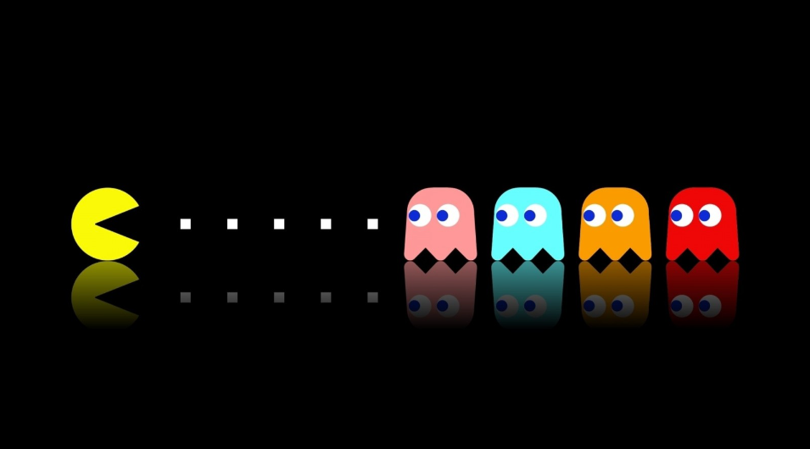
게임 컨셉
[ PAC–MAN ]
▶ 남녀노소 불문하고 흥미를 유발하는 1980년에 출시된 고전 아케이드 게임
▶ 유령을 피해 코인을 획득하고 고득점을 노리자!

Slide 4
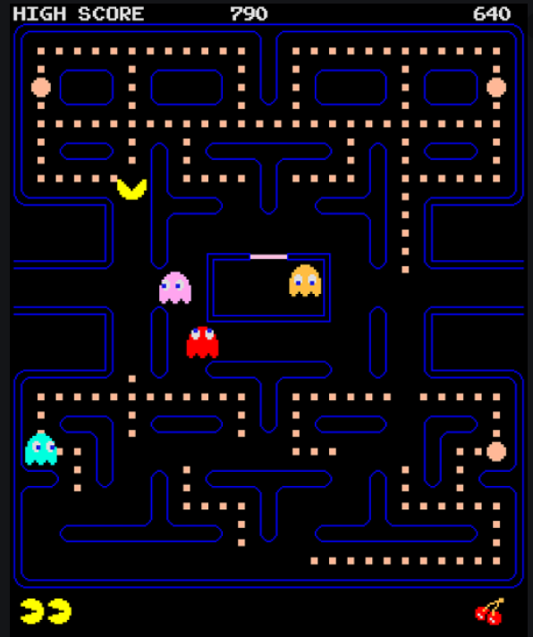
게임 실행 흐름
▶ 플레이어가 맵 위에 있는 모든 동전을 획득하기 위해 움직임
▶ 유령은 플레이어의 동전 획득을 방해하고 유령과 닿으면 생명력이 1 감소
▶ 플레이어는 유령을 피해 이동할 것이며, 게임이 진행됨에 따라 유령의 이동속도가 빨라져 난이도가 상승함

Slide 5
개발 범위
내용 | 최소범위 | 추가범위
캐릭터 컨트롤 | 키보드 상하좌우 키를 이용하여 캐릭터 이동
맵 | 코인이 떨어져있는 맵(코인은 기본 코인과 큰 코인 두 종류로 구성되어 있음)
점수 | - 코인 하나 당 10점, 큰 코인은 50점 - 유령을 연속해서 잡으면 콤보 점수 있음(최대 1600점)
적 AI | - 네 종류의 유령 구현 - 캐릭터가 일정거리 안에 들어오면 모두 캐릭터를 쫓아가도록 구현 | 각 유령마다 다른 특징 구현
사운드 | 코인 먹는 소리, 적에게 닿았을 때의 소리 등 | 시간 흐름에 따라 긴장감을 고조시키는 효과음 삽입
애니메이션 | 캐릭터의 움직임, 적 움직임 등

Slide 6
개발 일정(1)
1주차 | 수집, 좌표 처리 | - 리소스 수집 - 캐릭터의 좌표 값을 받을 리스트 생성
2주차 | 캐릭터 오브젝트 및 키보드 동작 | - 리소스 적용시켜 캐릭터 생성, 시작 좌표 설정 - 키 입력에 따른 캐릭터의 움직임이 일어나도록 구현
3주차 | 맵 처리, 충돌체크 | - 모든 코인을 획득하면 초기화 된 맵 시작하도록 구현 - 캐릭터와 코인과의 충돌체크 구현
4주차 | 애니메이션 동작 | - 캐릭터의 움직임이 매끄럽도록 구현
5주차 | 중간 점검 | 오류나 기타 버그 발생 시 수정 개발하면서 부족한 점 보완

Slide 7
개발 일정(2)
6주차 | 캐릭터 오브젝트 최종 | 추가 구현할 부분 처리
7주차 | 적 AI 오브젝트 | 네 종류의 유령 AI 구현 시간이 지날 수록 유령 이동속도 증가 각각 이동경로 다르게 설정
8주차 |  | 범위 내에 캐릭터가 존재하면 캐릭터를 따라 감 캐릭터가 큰 코인을 먹으면 유령이 캐릭터를 피함. 이 상태에서 캐릭터에게 잡히면 시작점을 최단거리로 이동하여 시작점에서 다시 움직임
9주차 | 시작과 종료 | - 게임 시작과 종료 처리
10주차 | 마무리 | - 최종 점검

